Slide 1
PetAbout
Μία εφαρμογή για αναζήτηση και υιοθεσία κατοικιδίων
Δουραχαλής Φίλιππος, 3170045
Νικολάου Ελένη, 3170121
Πανοπούλου Μαρία, 3170129

Slide 2
Πρωτότυπα
Αρχιτεκτονική
Σχεδίαση &
Εργαλεία
Λειτουργικές
Απαιτήσεις

Slide 3
Πρωτότυπα
Αρχιτεκτονική
Σχεδίαση &
Εργαλεία
Λειτουργικές
Απαιτήσεις

Slide 4
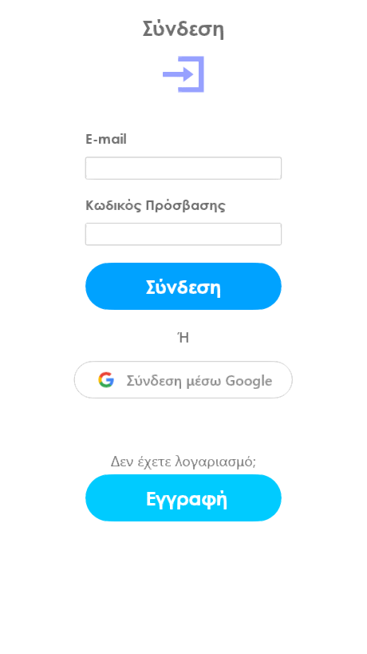
Εγγραφή - Σύνδεση
Sign up – Log in
Ο χρήστης για να μπορεί να χρησιμοποιήσει την εφαρμογή θα πρέπει να συνδεθεί δίνοντας το e-mail και τον κωδικό πρόσβασής του.
Αν δεν έχει ήδη λογαριασμό, καλείται να κάνει εγγραφή.

Slide 5
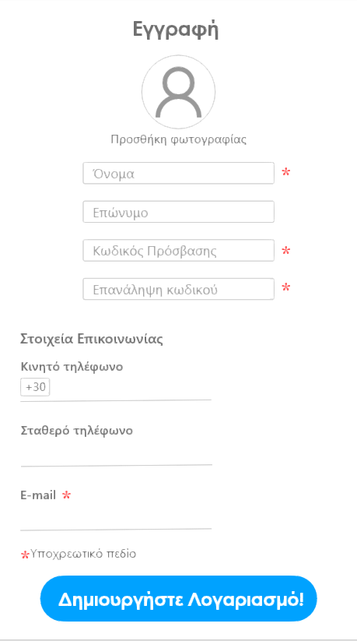
Εγγραφή - Σύνδεση
Sign up – Log in
Για την εγγραφή είναι υποχρεωτικό να δώσει ένα username, ένα email και έναν κωδικό πρόσβασης.
Εάν επιθυμεί μπορεί να παρέχει και επιπλέον στοιχεία επικοινωνίας.
Χρήστη της εφαρμογής μπορεί να αποτελεί και μία φιλοζωική οργάνωση. Σε αυτή την περίπτωση απαιτείται μία παραπάνω πιστοποίηση έπειτα από επικοινωνία με την εταιρεία.

Slide 6
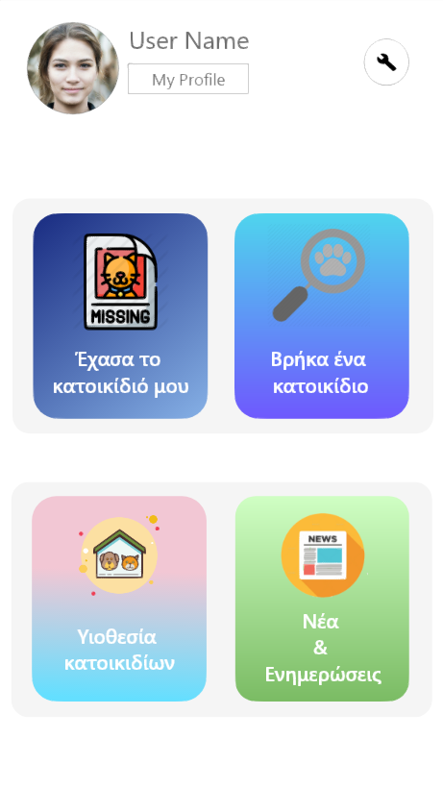
Αρχική Οθόνη
Home Page
Αφού ο χρήστης συνδεθεί, περνάει στην Αρχική Οθόνη.
Φαίνονται οι 4 βασικές λειτουργίες της εφαρμογής.

Slide 7
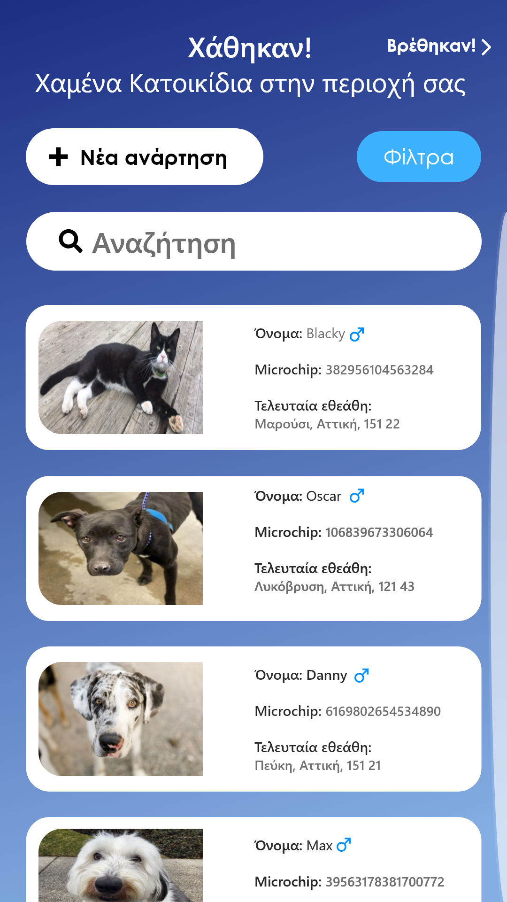
Λειτουργία - Χάθηκε
Προβολή Αναρτήσεων χαμένων κατοικίδιων
Όλες οι αναρτήσεις κατοικίδιων που έχουν χαθεί, θα εμφανίζονται σε μορφή λίστας ή χάρτη ανάλογα με το τι θέλει ο χρήστης.
Έτσι, ένας χρήστης θα μπορεί να πληροφορείται για τα κατοικίδια που έχουν χαθεί αλλά και να ελέγχει, σε περίπτωση που έχει βρεί ένα ζωάκι, αν υπάρχει καταχωρημένη ανάρτηση αναζήτησής του.
By default, κατά την προβολή των αναρτήσεων θα υπάρχει μία στοιχειώδης ταξινόμηση ξεκινώντας από τις κοντινότερες στο χρήστη, βάσει τοποθεσίας.

Slide 8
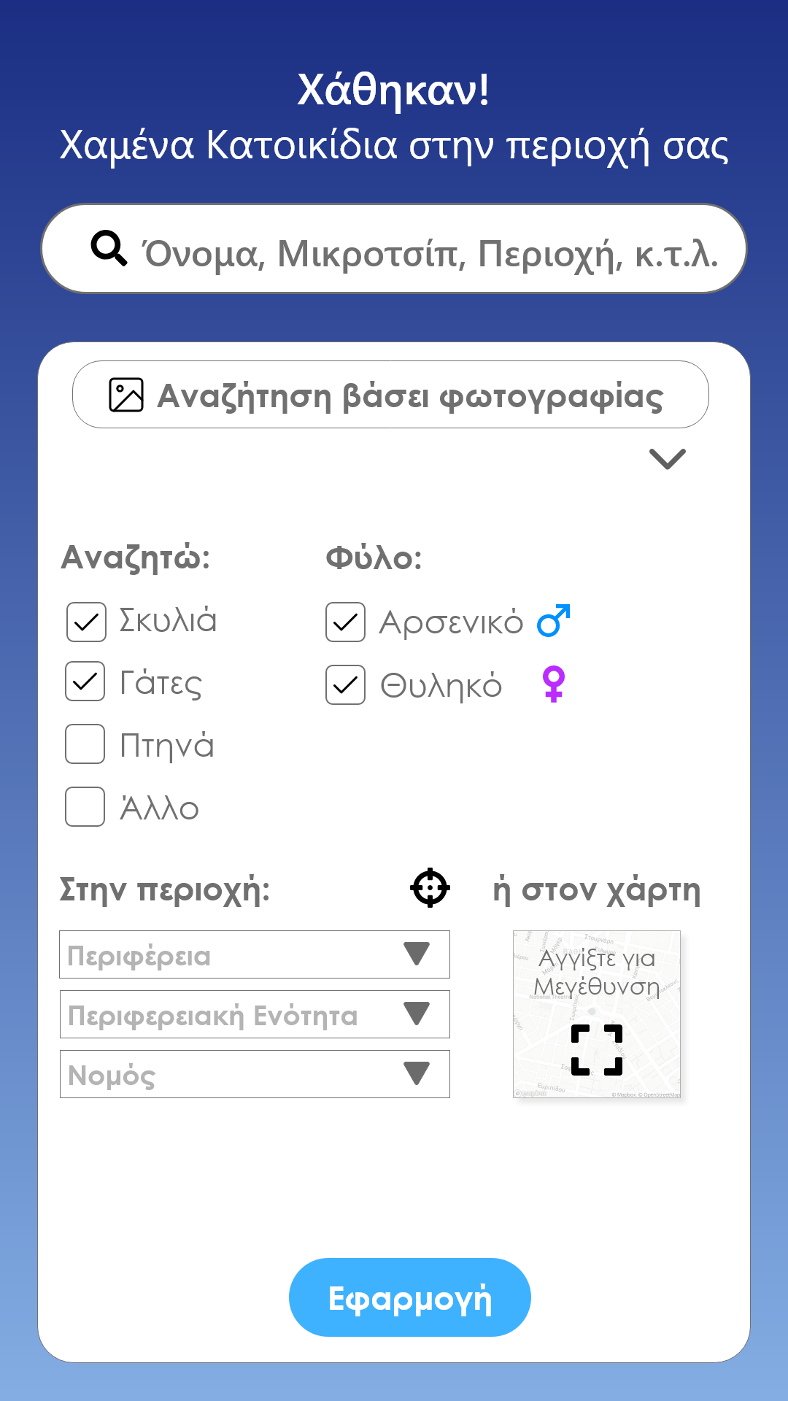
Λειτουργία - Χάθηκε
Προβολή Αναρτήσεων χαμένων κατοικίδιων
Ένας χρήστης θα μπορεί να κάνει αναζήτηση χρησιμοποιώντας φίλτρα.

Slide 9
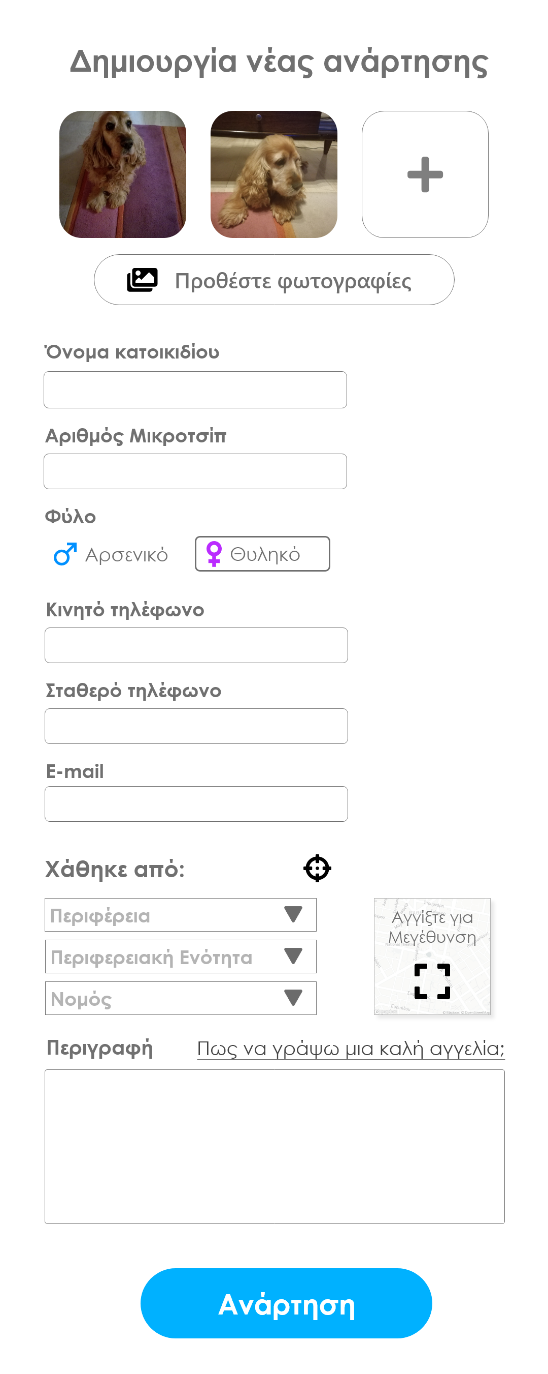
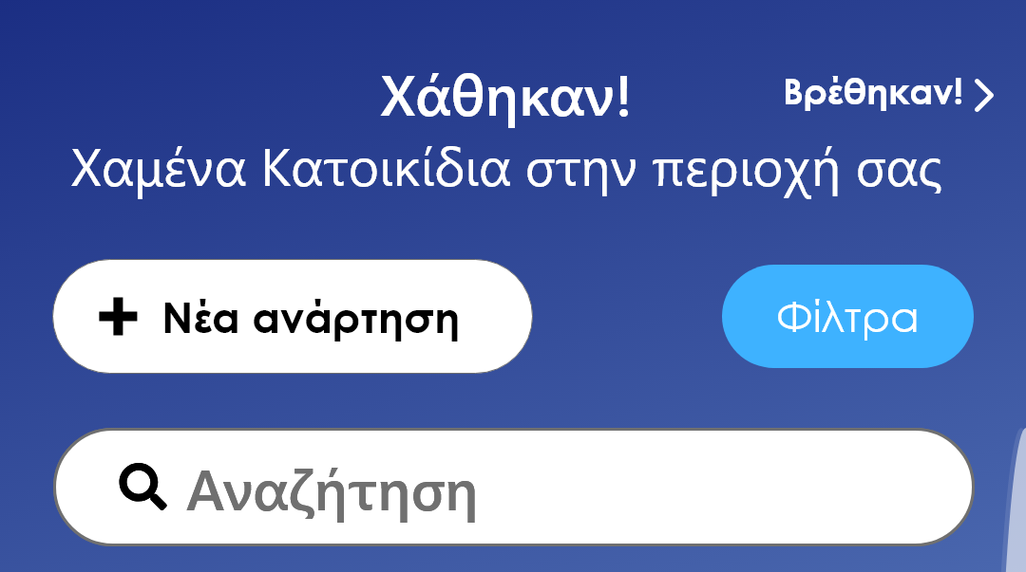
Λειτουργία - Χάθηκε
Εγγραφή/Ανάρτηση Χαμένου Κατοικίδιου
Ένας χρήστης που χάνει το κατοικίδιό του θα μπορεί να καταχωρεί μία ανάρτηση δίνοντας τα στοιχεία του κατοικίδιού του (όνομα, φωτογραφίες κλπ), αλλά και τα στοιχεία επικοινωνίας του ίδιου του ιδιοκτήτη.

Slide 10


Λειτουργία - Χάθηκε
Ειδοποίηση για νέες αναρτήσεις
Με την καταχώρηση μίας αγγελίας για κατοικίδιο που χάθηκε, οι χρήστες που βρίσκονται πιο κοντά (πληρούν κάποια κριτήρια βάσει τοποθεσίας) θα λαμβάνουν ειδοποίηση.

Slide 11
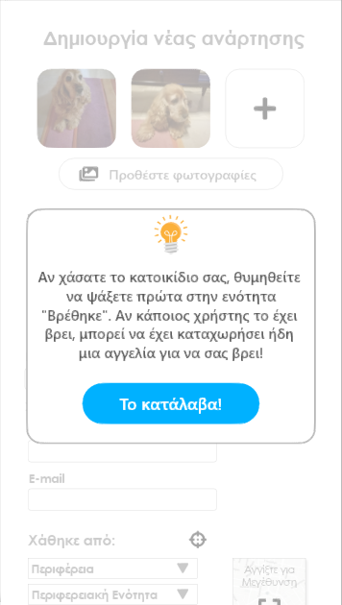
Λειτουργία - Χάθηκε
Εγγραφή/Ανάρτηση Χαμένου Κατοικίδιου
Πριν προχωρήσει στην σύνταξη της αγγελίας θα εμφανίζεται μήνυμα που θα τον παροτρύνει να ελέγξει τις αγγελίες για κατοικίδια που βρέθηκαν, μήπως κάποιος χρήστης το έχει βρεί και έχει κάνει ήδη ανάρτηση.

Slide 12
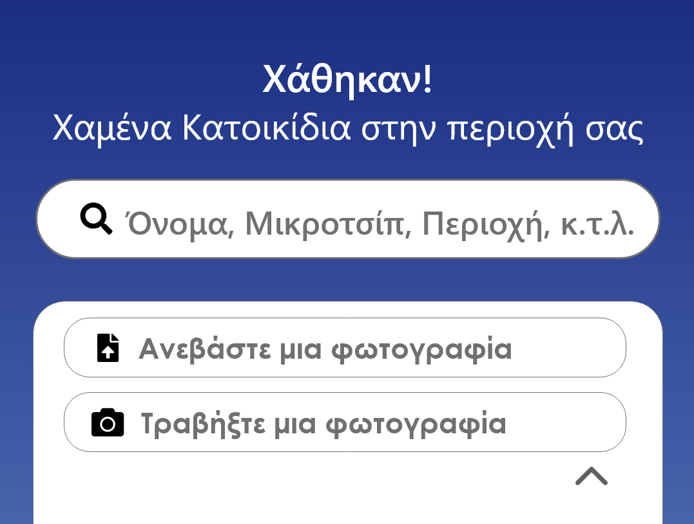
Λειτουργία - Βρέθηκε
Βρήκα ζωάκι- Αναζήτηση βάσει φωτογραφίας
Όταν βρεθεί ένα ζωάκι ο χρήστης θα μπορεί να ανεβάζει φωτογραφία το ζωάκι που βρήκε και να ελέγχει το σύστημα αν υπάρχει ήδη καταχώρηση χαμένου κατοικίδιου με παρόμοια χαρακτηριστικά.

Slide 13
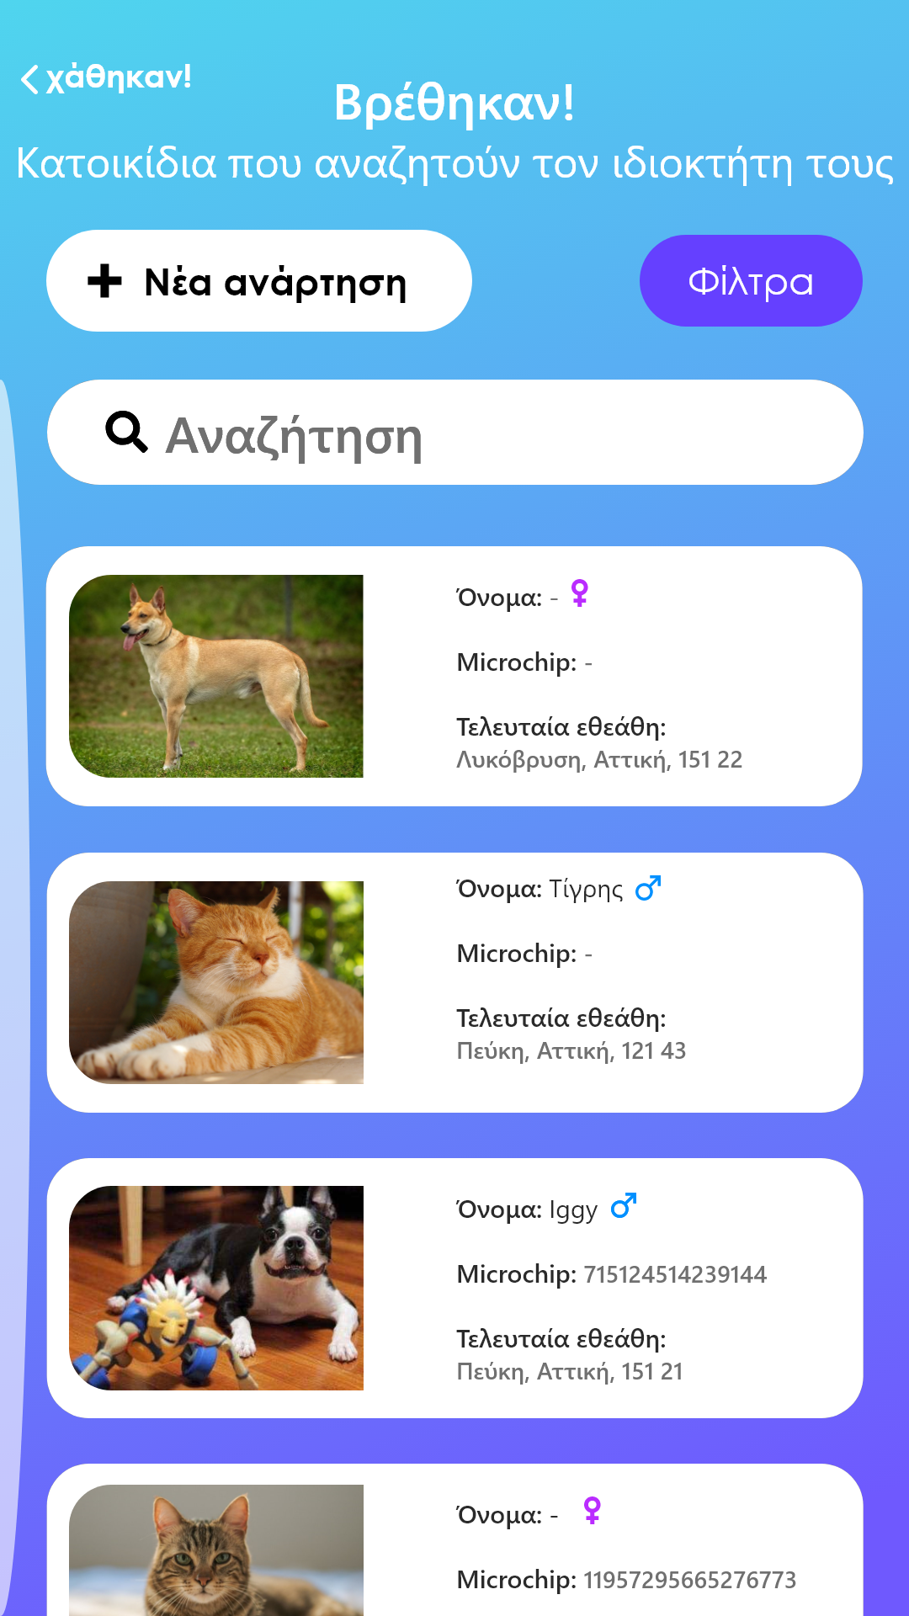
Λειτουργία - Βρέθηκε
Προβολή Αναρτήσεων για ζωάκια που ψάχνουν τον ιδιοκτήτη τους
Όλες οι αναρτήσεις κατοικίδιων που έχουν βρεθεί από διάφορους χρήστες της εφαρμογής, θα εμφανίζονται σε μορφή λίστας ή χάρτη ανάλογα με το τι θέλει ο χρήστης. Έτσι, ένας ιδιοκτήτης που αναζητά το κατοικίδιο του θα μπορεί να πληροφορείται για τα κατοικίδια που έχουν βρεθεί από άλλους χρήστες.
Μετά από διάστημα ενός μήνα από την ημερομηνία ανάρτησης της αγγελίας “βρέθηκε”, θα εμφανίζεται κατάλληλο μήνυμα στον χρήστη που θα του προτείνει τη λειτουργία της υιοθεσίας σε περίπτωση που επιθυμεί να δώσει το ζωάκι για υιοθεσία.

Slide 14
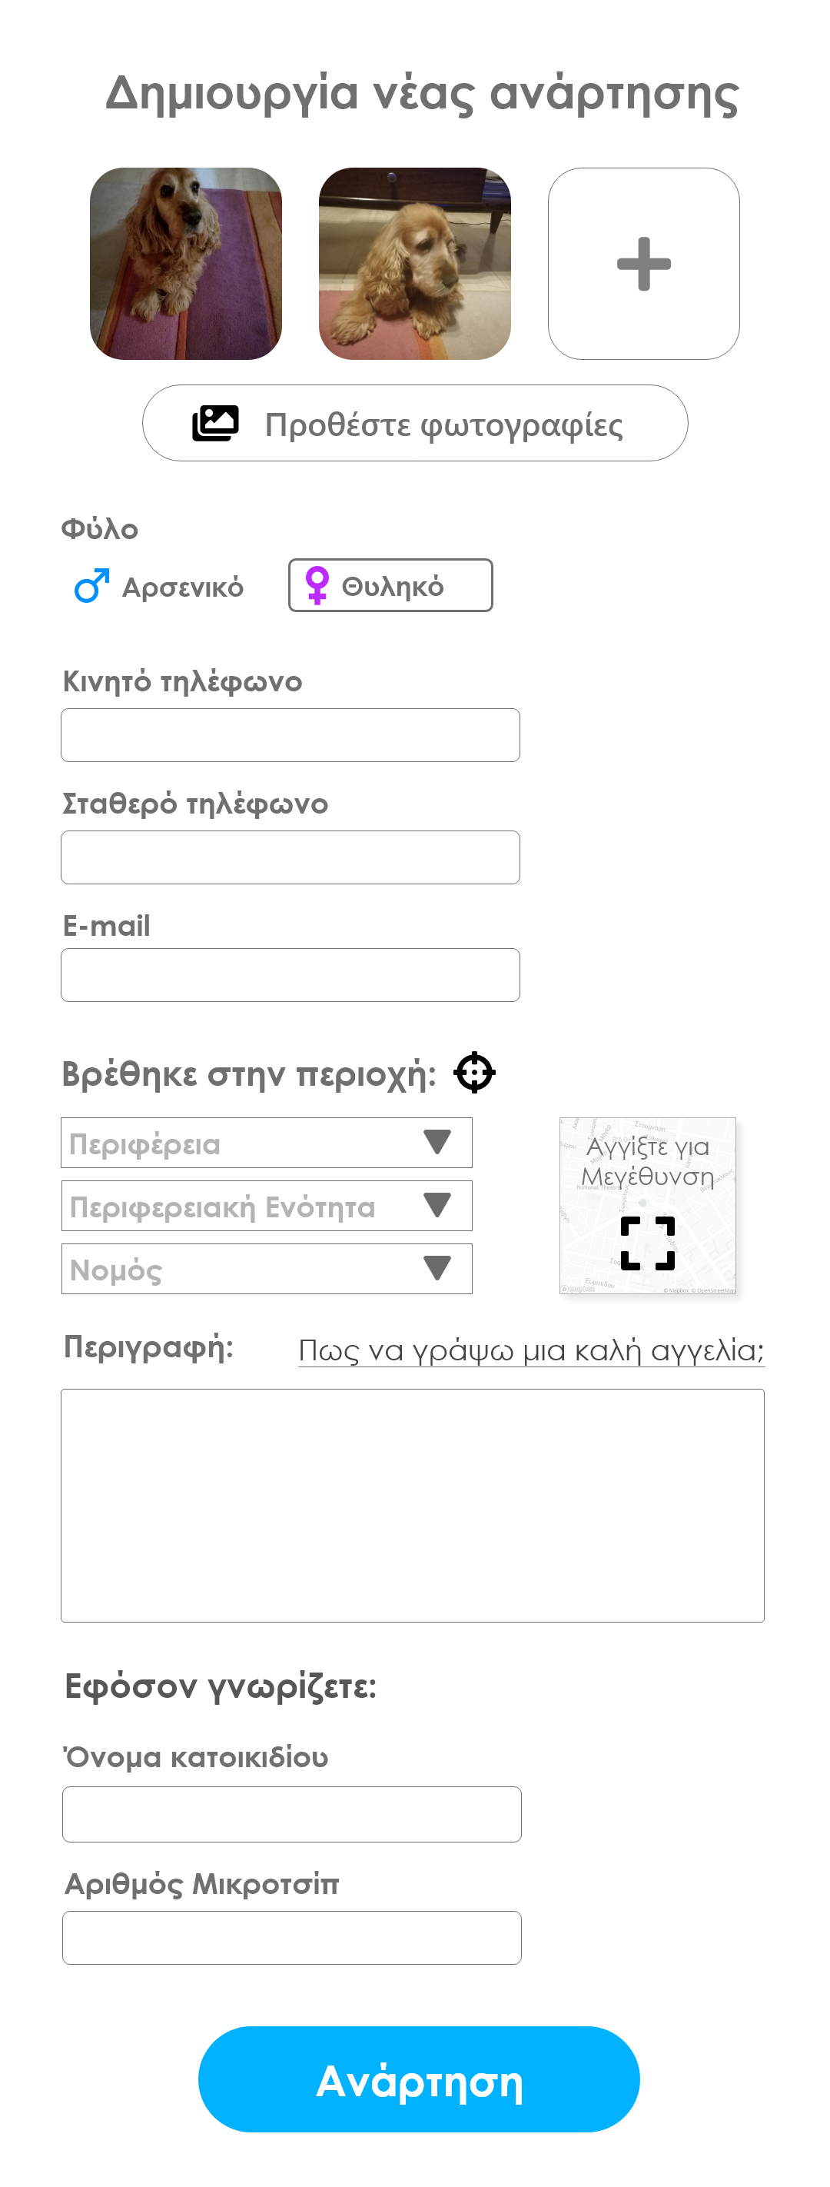
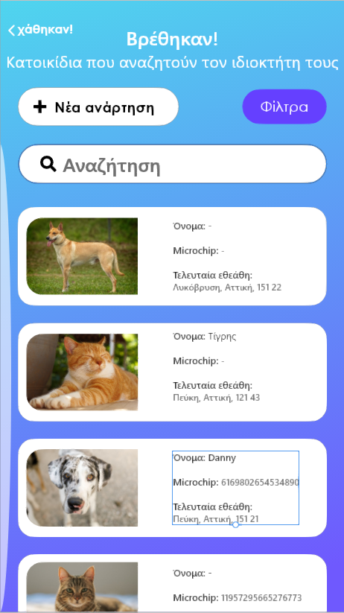
Λειτουργία - Βρέθηκε
Εγγραφή/Ανάρτηση για ζωάκι που βρήκα
Ένας χρήστης που έχει βρει ένα χαμένο κατοικίδιο θα μπορεί επίσης να καταχωρήσει μια αγγελία στην εφαρμογή, δίνοντας τα στοιχεία απ΄ το ζωάκι όπως φωτογραφίες, χρώμα. Ακόμα, χρειάζεται να εισάγει και τα στοιχεία επικοινωνίας του ίδιου, ώστε ο ιδιοκτήτης που το αναζητεί να μπορεί να επικοινωνήσει μαζί του.

Slide 15
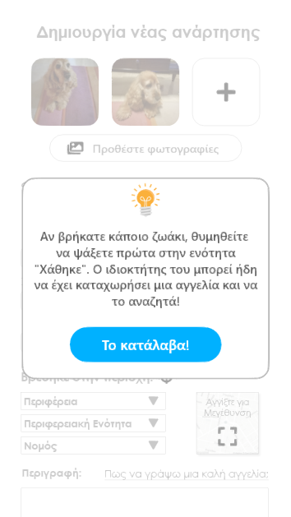
Λειτουργία - Βρέθηκε
Εγγραφή/Ανάρτηση για ζωάκι που βρήκα
Πριν προχωρήσει στην σύνταξη της αγγελίας θα εμφανίζεται μήνυμα που θα τον παροτρύνει να ελέγξει τις αγγελίες χαμένων κατοικίδιων κοντά στην περιοχή του.

Slide 16
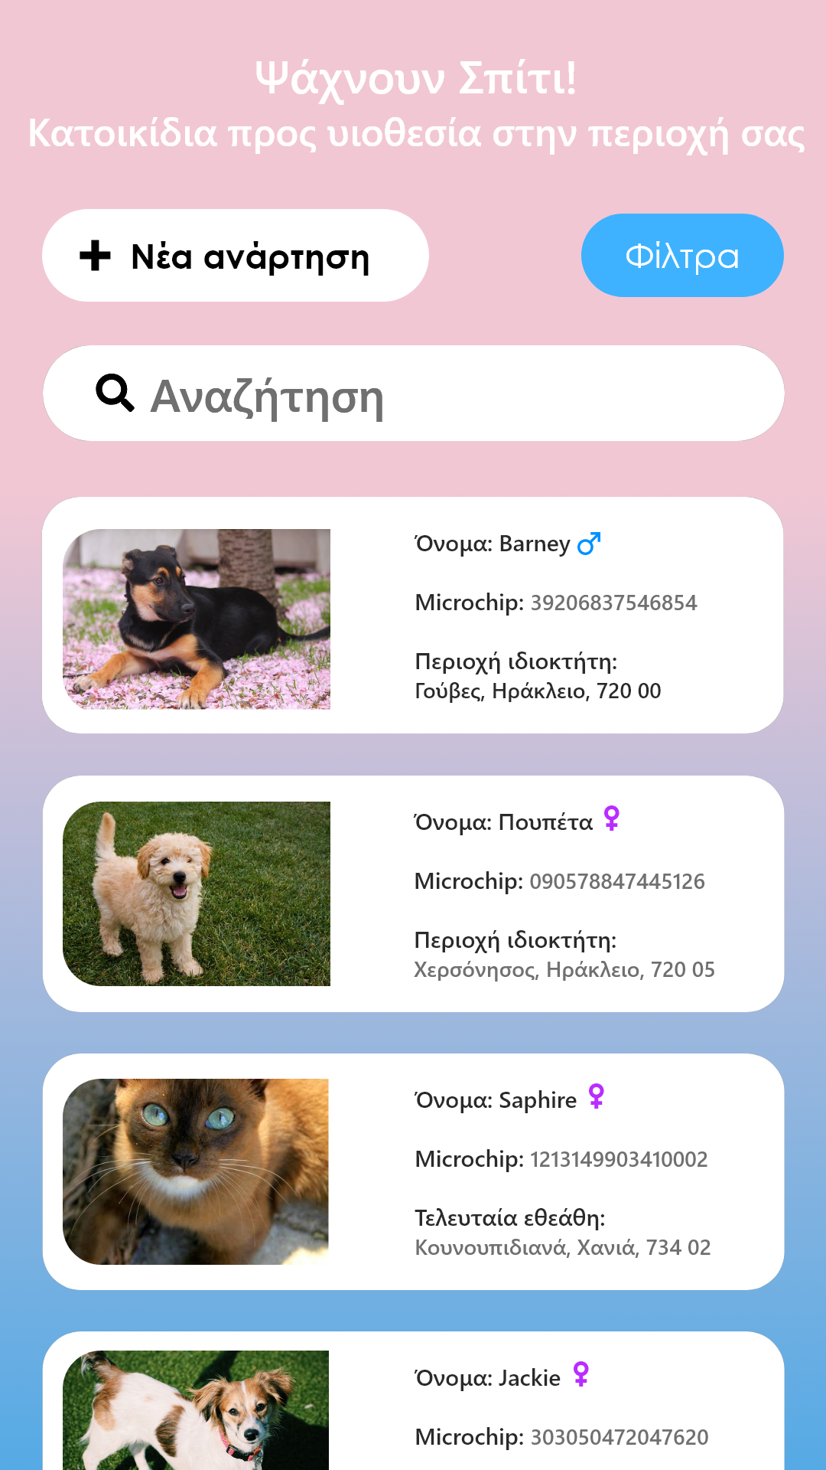
Λειτουργία - Υιοθεσία
Προβολή Αναρτήσεων για ζωάκια προς υιοθεσία
Όλες οι αναρτήσεις κατοικίδιων προς υιοθεσία , θα εμφανίζονται σε μορφή λίστας ή χάρτη ανάλογα με το τι προτιμά ο χρήστης. Έτσι, όποιος ενδιαφέρεται να υιοθετήσει θα μπορεί να ενημερώνεται , βλέποντας αυτήν την οθόνη.

Slide 17
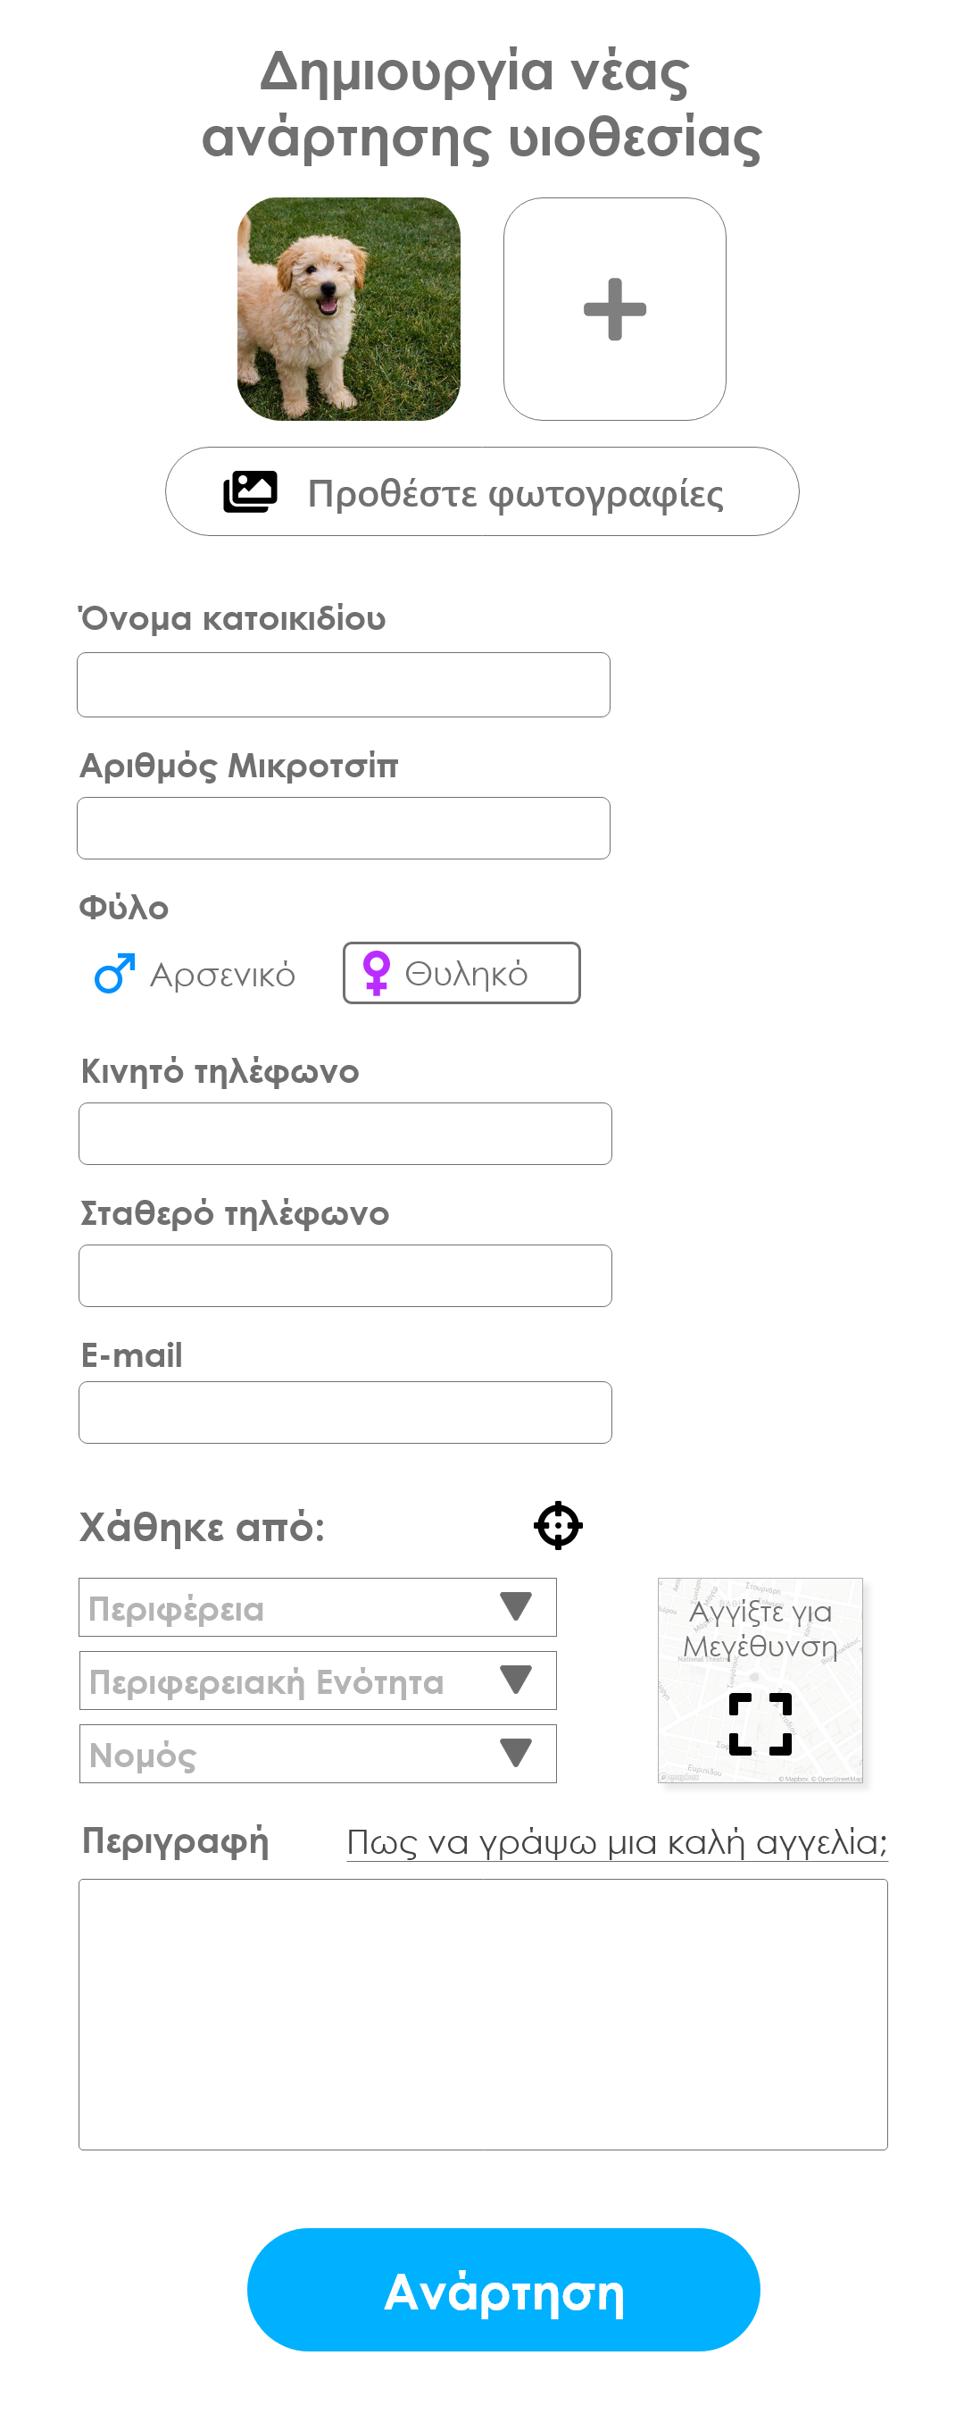
Λειτουργία - Υιοθεσία
Εγγραφή/ Ανάρτηση για κατοικίδιο προς υιοθεσία
Ένας χρήστης που έχει ένα κατοικίδιο προς υιοθεσία μπορεί να κάνει σχετική ανάρτηση με τα στοιχεία του κατοικίδιου του, όπως όνομα, φωτογραφίες, χαρακτηριστικά, δίνοντας και τα στοιχεία επικοινωνίας του ίδιου, ώστε να μπορεί κάποιος ενδιαφερόμενος να έρθει σε επικοινωνία μαζί του.

Slide 18
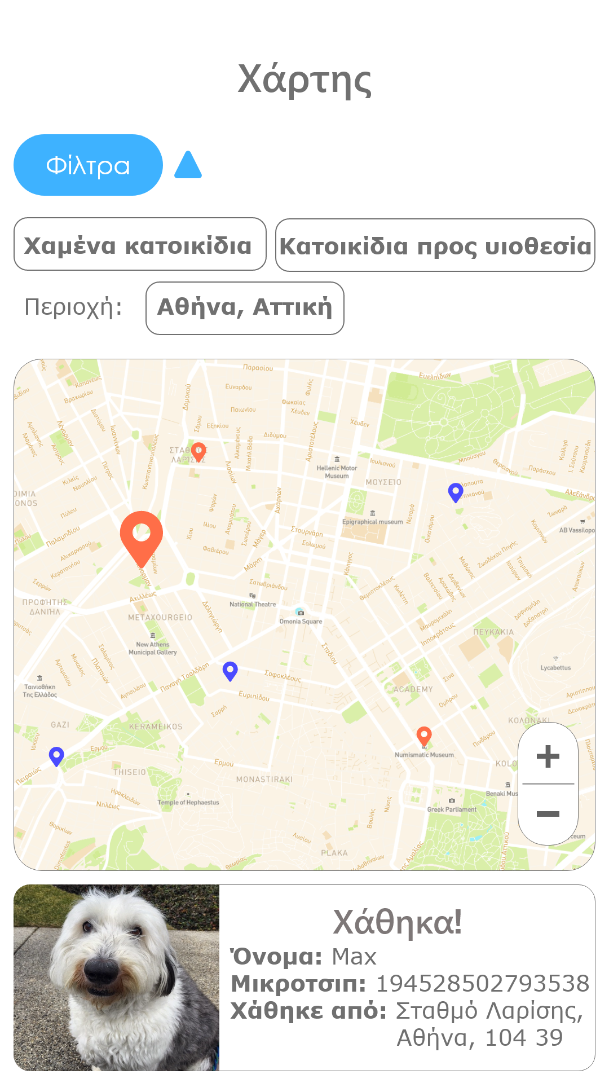
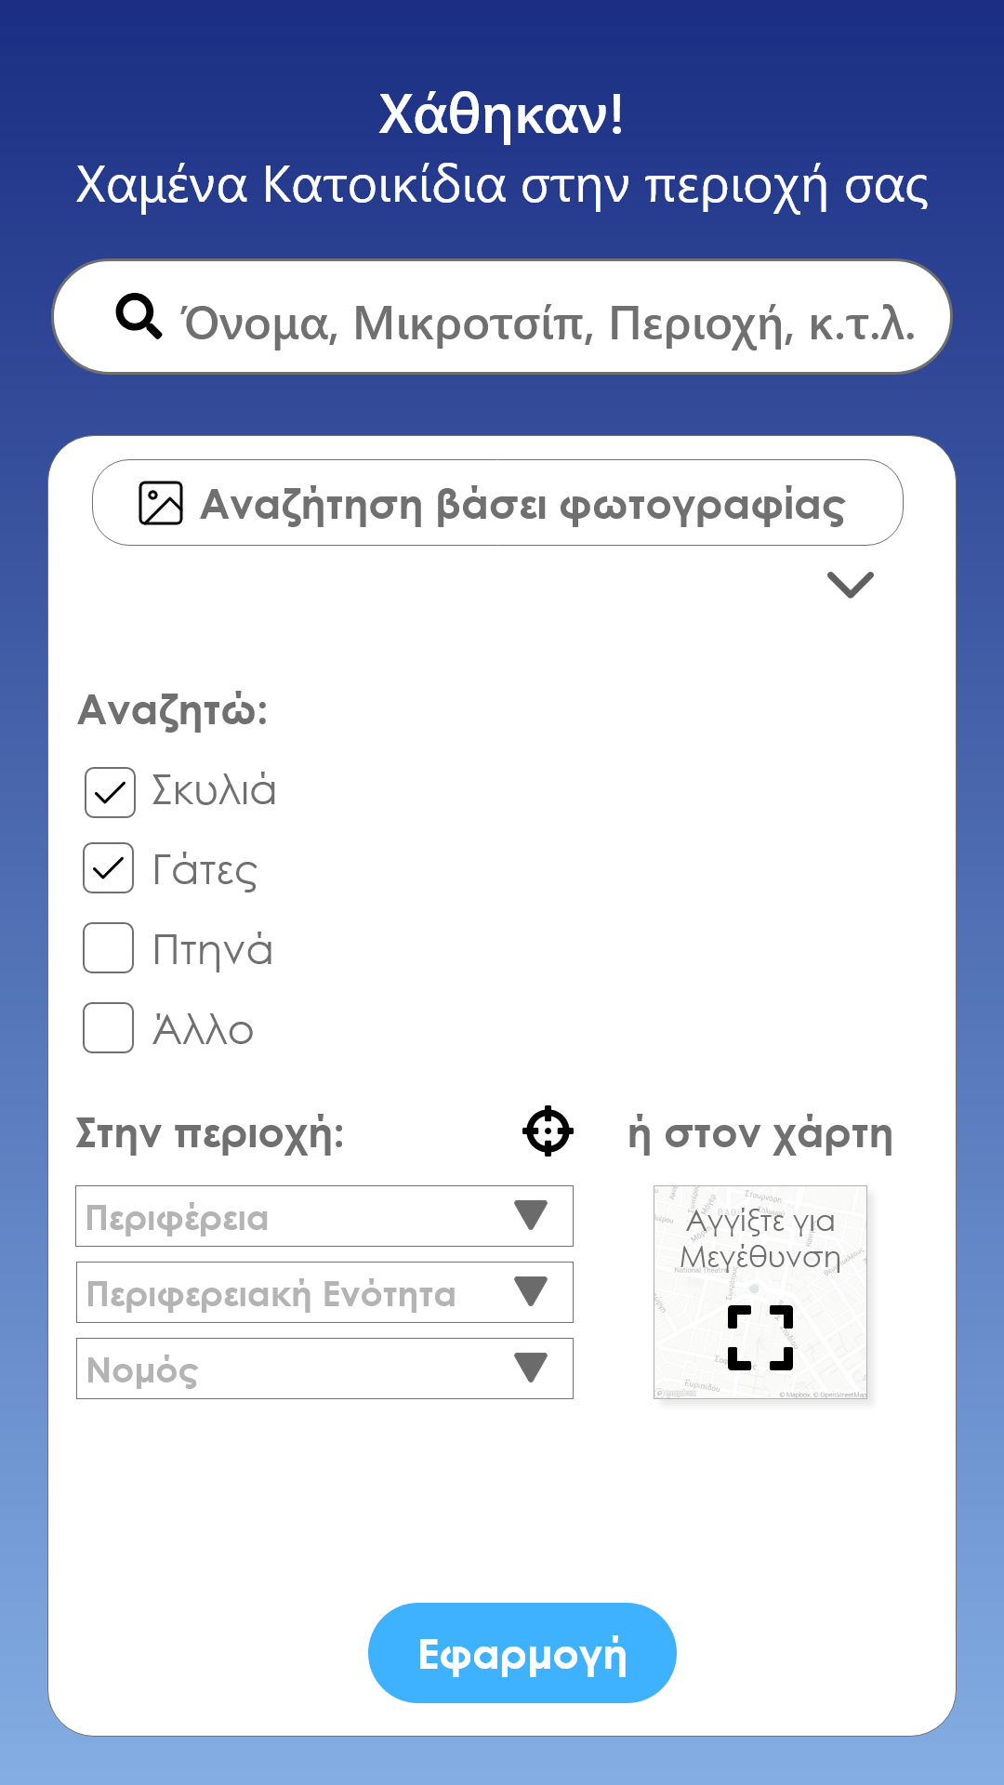
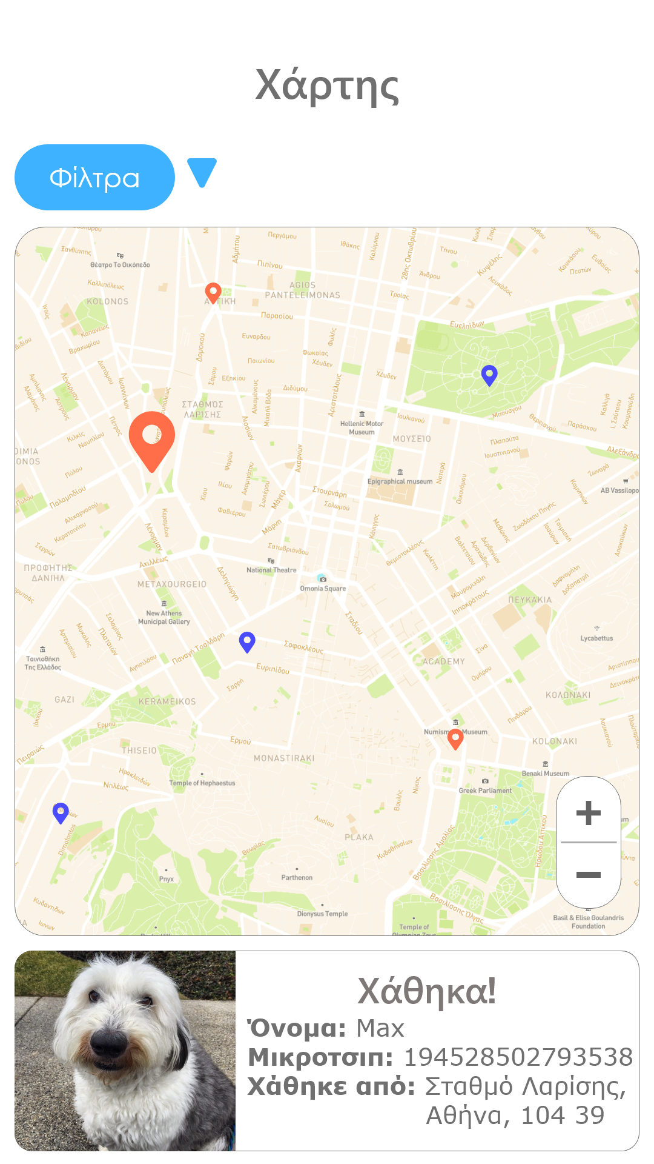
Χάρτης
Στις οθόνες της προβολής αναρτήσεων Χάθηκε, Βρέθηκε, Υιοθεσία πατάμε το κουμπί Φίλτρα.
Πατώντας το κουμπί για αναζήτηση σε χάρτη, ανοίγει ο χάρτης που φαίνεται δίπλα.
Τα στίγματα στον χάρτη θα είναι 3 χρωμάτων, το κάθε χρώμα θα αντιστοιχεί σε ένα είδος ανάρτησης Χάθηκε, Βρέθηκε, Προς Υιοθεσία.

Slide 19
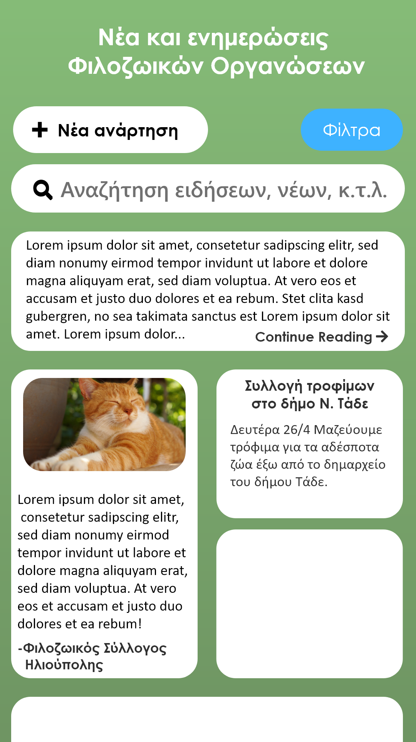
Λειτουργία – Νέα & Ενημερώσεις
Προβολή Αναρτήσεων Φιλοζωικών
Όλοι οι χρήστες της εφαρμογής που θα επιλέγουν να ανοίξουν τη λειτουργία αυτή, θα βλέπουν σε λίστα όλες τις αναρτήσεις των φιλοζωικών σχετικά με τα Νέα και τις Ενημερώσεις για τις Δράσεις τους, όπως φαίνεται στη φωτογραφία.
Πατώντας πάνω σε κάποια από αυτές θα έχουν τη δυνατότητα να προβάλλουν το περιεχόμενό της.

Slide 20
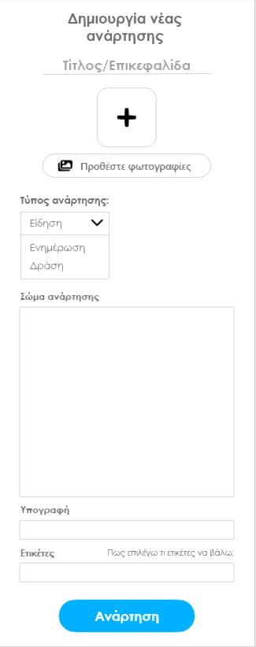
Λειτουργία – Νέα & Ενημερώσεις
Δημιουργία Ανάρτησης από Φιλοζωικές Οργανώσεις
Η δυνατότητα δημιουργίας ανάρτησης θα παρέχεται μόνο σε φιλοζωικές οργανώσεις και αφορά νέα και ενημερώσεις σχετικά με τη δράση τους.
Ο χρήστης που διαχειρίζεται λογαριασμό Φιλοζωικής Οργάνωσης θα μπορεί να κάνει ανάρτηση με τίτλο, κείμενο και πολυμέσα της επιλογής του (ένα βίντεο ή μία φωτογραφία).

Slide 21
Πρωτότυπα
Αρχιτεκτονική
Σχεδίαση &
Εργαλεία
Λειτουργικές
Απαιτήσεις

Slide 22



Αρχιτεκτονική Σχεδίαση
Υλοποίηση σε σύστημα Android
Ευχρηστία – Φορητότητα
Υποστηρίζεται από το 72% των κινητών συσκευών.
Η client εφαρμογή θα φιλοξενείται σε κινητές συσκευές Android Smartphones και Tablets
Η ανάπτυξη θα γίνει με τη χρήση Android Studio σε Java

Slide 23







Αρχιτεκτονική Σχεδίαση
Firebase – Connect with Android App
Τι είναι το Firebase?
Είναι μία πλατφόρμα της Google, η οποία παρέχει backend (κυρίως) υπηρεσίες και εργαλεία.
Γιατί το επιλέγουμε?
Ταιριάζει στις ανάγκες μας.
Καλύπτει ένα ευρύ φάσμα βασικών backend υπηρεσιών, τις οποίες θα καλούμασταν σε διαφορετική περίπτωση να αναπτύξουμε και να διαχειριζόμαστε.
Κάποιες απ’ τις βασικές υπηρεσίες: No SQL Cloud-Base DB, Authentication, File Strorage και άλλα πολλά.
Οι υπηρεσίες παρέχονται στο cloud, επιτυγχάνοντας έτσι (άμεση) ενημέρωση και συγχρονισμό των δεδομένων μεταξύ όλων των εφαρμογών σε πραγματικό χρόνο.
Υπάρχει η δυνατότητα scaling, όταν αργότερα αυτό χρειαστεί, η οποία με τη χρήση του Firebase δεν θα επιβαρύνει ιδιαίτερα τους developers της εταιρείας μας.
Client Apps

Slide 24
Ευχαριστούμε για την προσοχή σας !

